Slide 1

PROGRAMMING LAB (H3.2)
Buổi 2 (tuần 1)
Các bạn vui lòng đặt tên theo định dạng: Nhóm_MSSV_Tên

Slide 2
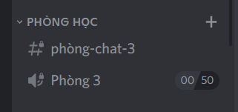
SƠ LƯỢC VỀ KHÓA HỌC
Các bạn sẽ được các anh chị khóa trước hướng dẫn và cung cấp kiến thức cơ bản nhằm tạo nền tảng cho các bạn có thể tự tin bước vào nghành CNTT.
Tìm kiếm thành viên cho đội tuyển OLP Tin Học và ACM/ICPC 2021.
Khóa Train K17 sẽ diễn ra trong 5 tuần vào lúc 7h30 – 9h30 Thứ 2 và Thứ 4 hằng tuần.
Các bạn sẽ học trên nền tảng Zoom. Trong đó lý thuyết sẽ được dạy chung, sau đó các bạn sẽ chọn các phóng trong zoom tương ứng với phòng trên Discord để được hướng dẫn thực hành và các Mentor sẽ giải đáp các thắc mắc, những nội dung mà các bạn chưa hiểu.
Nếu có bất kì thắc mắc gì sau buổi học các bạn có thể
trao đổi trong room chat trên Discord của nhóm
hoặc liên hệ trực tiếp với người các Mentor

Slide 3
SƠ LƯỢC KIẾN THỨC BUỔI 1
Khai báo thư viện
Biến và kiểu dữ liệu
Đặc tả dữ liệu
Nhập, xuất dữ liệu
Các toán tử trong c

Slide 4
NỘI DUNG HỌC BUỔI 2
Cấu trúc rẽ nhánh
IF – ELSE
SWITCH – CASE

Slide 5
CẤU TRÚC RẼ NHÁNH (IF - ELSE)
Bài toán 1: thực hiện phép tính a/b.
Bài toán 2: xét học bỗng của trường đại học Công nghiệp TP.HCM dựa trên điểm trung bình. Biết dữ liệu đưa vào là điểm trung bình hệ 4
Từ 3.6 trở lên : học bổng 100%
Từ 3.2 đến 3.59 : học bổng từ 30% - 70%
Từ 3.19 trở xuống : không có học bổng

Slide 6
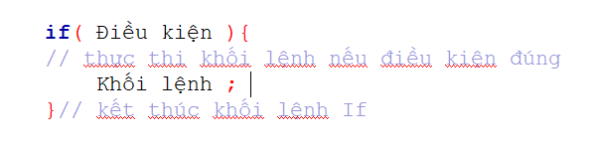
CẤU TRÚC RẼ NHÁNH (IF - ELSE)
Lưu đồ
Khối Lệnh
Input
Điều kiện
Điều kiện sai
Điều kiện đúng
Khối lệnh
Output

Slide 7
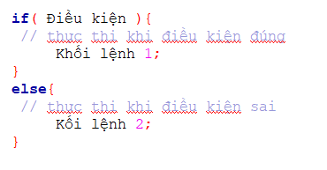
CẤU TRÚC RẼ NHÁNH (IF - ELSE)
Lưu đồ
Khối Lệnh
Input
Điều kiện
Điều kiện sai
Điều kiện đúng
Khối lệnh 1
Khối lệnh 2
Output

Slide 8
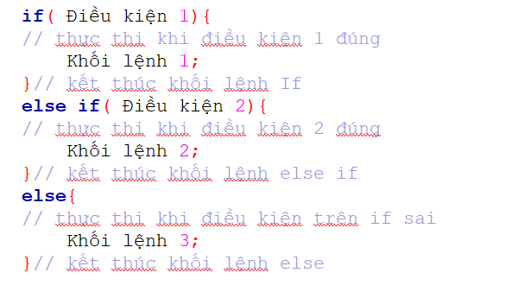
CẤU TRÚC RẼ NHÁNH (IF - ELSE)
Lưu đồ
Khối Lệnh
Input
Điều kiện 1
Điều kiện 1 sai
Điều kiện 2
Điều kiện 2 sai
Điều kiện 1 đúng
Điều kiện 2 đúng
Khối lệnh 1
Khối lệnh 2
Khối lệnh 3
Output

Slide 9
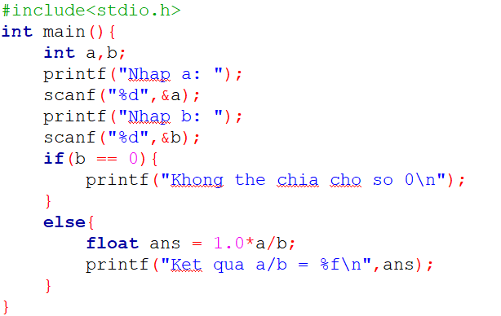
CẤU TRÚC RẼ NHÁNH (IF - ELSE)
Ví dụ : bài toán thực hiện phép tính a / b

Slide 10
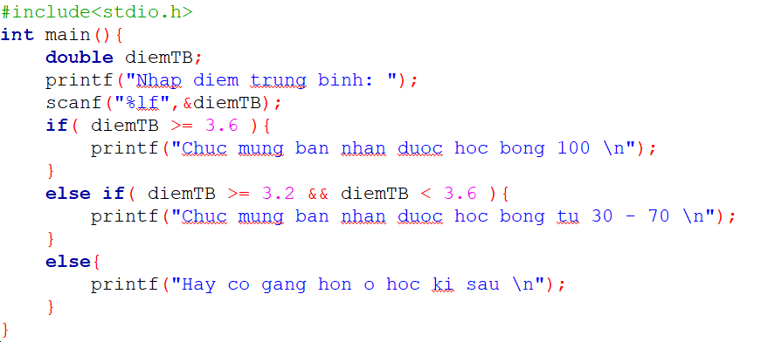
CẤU TRÚC RẼ NHÁNH (IF - ELSE)
Ví dụ : bài toán thực hiện phép tính a / b

Slide 11
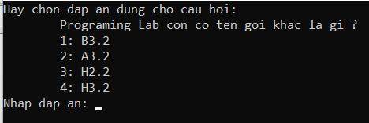
CẤU TRÚC RẼ NHÁNH (SWITCH - CASE)
Bài toán: Chọn câu trả lời đúng, đưa ra màn hình 1 câu hỏi với 4 sự lựa chọn. Người dung nhập vào đáp án mình lựa chọn. Nếu đó là đáp án đúng, đưa ra thông báo “Đáp án chính sác” . Nếu như đáp án được nhập là sai thì đưa ra thông báo “Đáp án không chính sác”. Các bạn có thể tham khảo mẫu bên dưới.

Slide 12
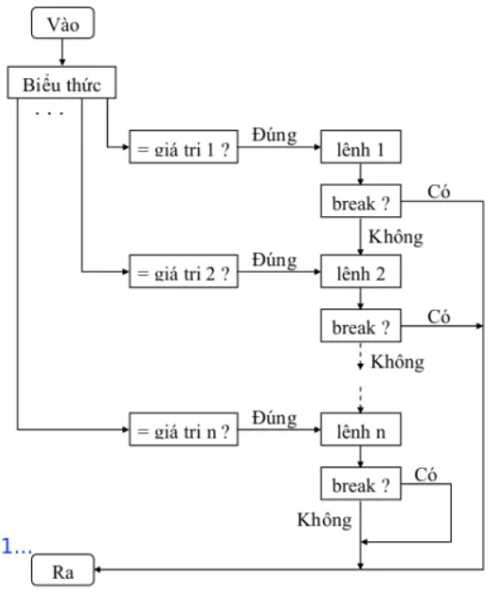
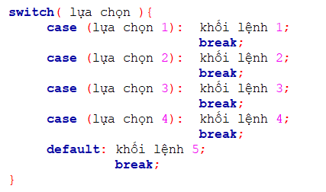
CẤU TRÚC RẼ NHÁNH (SWITCH - CASE)
Lưu đồ
Khối Lệnh
Lưu ý
Biểu thức phải có giá trị là hằng nguyên (vd: int, long, char,…)
Các lệnh trong Case không cần dấu { }

Slide 13
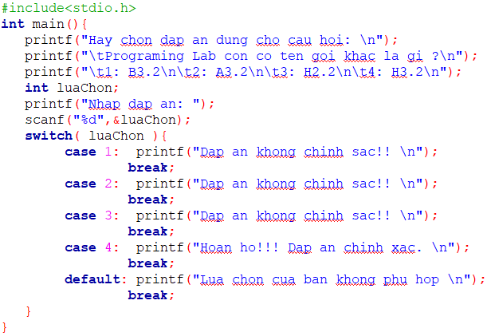
CẤU TRÚC RẼ NHÁNH (SWITCH - CASE)
Bài toán :

Slide 14
CẤU TRÚC LẶP (FOR)
Bài toán 1: tính tổng các số từ 1 đến 10
Bài toán 2: Hack NASA
Hacking NASA 10%…
Hacking NASA 20%...
….
Hacking NASA 100%...
NASA Hacked Successfully!!!

Slide 15
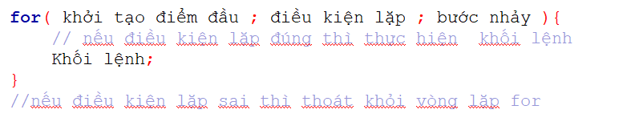
CẤU TRÚC LẶP (FOR)
Lưu đồ
Khối Lệnh
Input
Điều kiện lặp
Điều kiện sai
Lưu ý
3 giá trị trong for cách nhau bởi dâu (;). Có thể không có 3 giá trị nhưng dấu (;) vẫn phải có.
Nếu điều kiện lặp không có, vòng for luôn đúng, nếu muốn dừng phải dung lệnh break, goto, return.
Trong vòng for, khi gặp lệnh break, cấu trúc lặp sâu nhất sẽ thoát ra.
Trong vòng for, khi gặp continue, cấu trúc lặp sẽ quay về đầu vòng lặp (bỏ qua các bước tiếp theo).
Điều kiện lặp đúng
Khối lệnh
Output

Slide 16
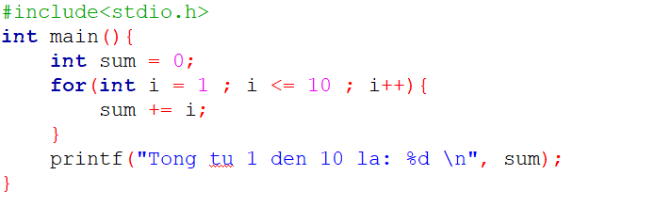
CẤU TRÚC LẶP (FOR)
Bài toán 1:

Slide 17
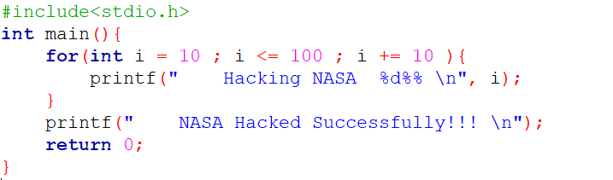
CẤU TRÚC LẶP (FOR)
Bài toán 2:

Slide 18
CẢM ƠN TẤT CẢ CÁC BẠN ĐÃ CÓ MẶT TRONG BUỔI HỌC NGÀY HÔM NAY

